Slide 1
الصف الثانى الإعدادى
قسم الدراسات العربية

Slide 2
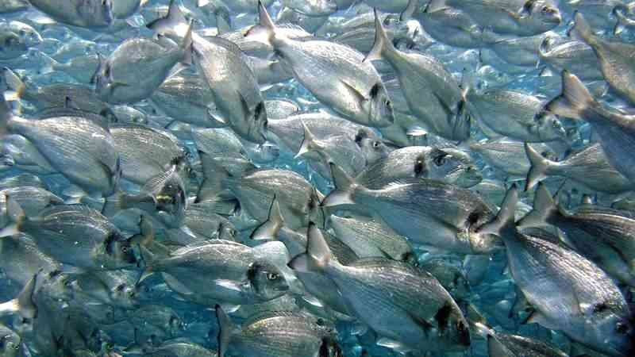
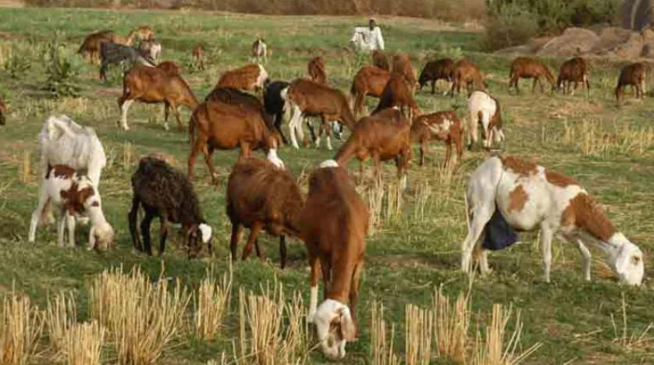
الدرس الثالث
الثروة الحيوانية والسمكية فى وطننا العربى

Slide 3
أهداف الدرس
يميز بين أنواع المراعى فى الوطن العربى .
يفسر أسباب قلة الثرة الحيوانية .
يضع خطة لتنمية الثروة الحيوانية والسمكية بالوطن العربى .
يقدر أهمية التنوع فى الثروة الحيوانية .

Slide 4
ومراعى تربى بها الحيوانات التى توفر لنا اللحوم والألبان والجلود والأصواف والدواجن التى نستفيد بلحومها وبيضها
يمتلك الوطن العربى ثروة حيوانية متنوعة فقد وهبه الله سبحانه وتعالى أرضى خصبة

Slide 5
ويجب على سكان وطننا العربى استثمار هذه الثروات المختلفة لسد احتياجاتهم من الغذاء
كما وهبه الله سبحانه وتعالى مسطحات مائية عذبة ومالحة بها عديد من الكنوز والثروات من أهمها الأسماك والكائنات البحرية بأنواعها وأشكالها المتعددة

Slide 6
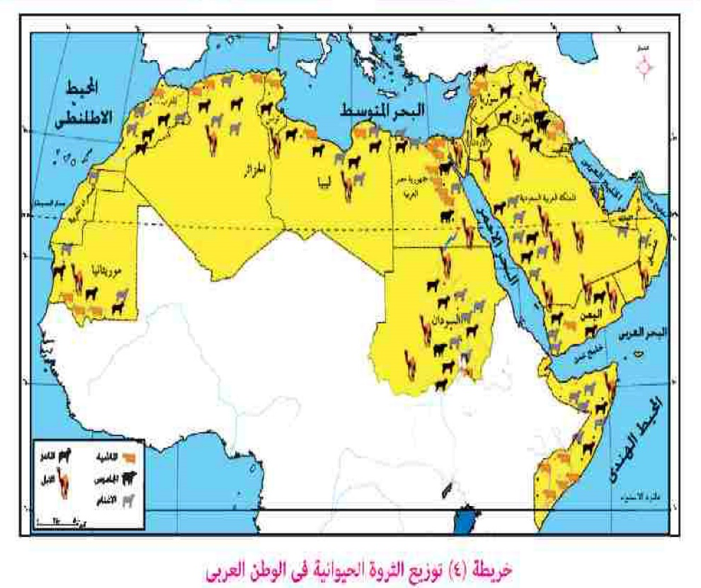
أولا : الحيوانات :
تربى الحيوانات فى الوطن العربى إما إعتمادا على الأعلاف الزراعية أو فى المراعى
2- ومعظم هذه المراعى توجد فى بعض لدول مثل الصومال وجمهورية السودان والجزائر والمغرب
3- وتنقسم إلى مراعى معتدلة فى الشمال ومراعى حارة فى الجنوب

Slide 7
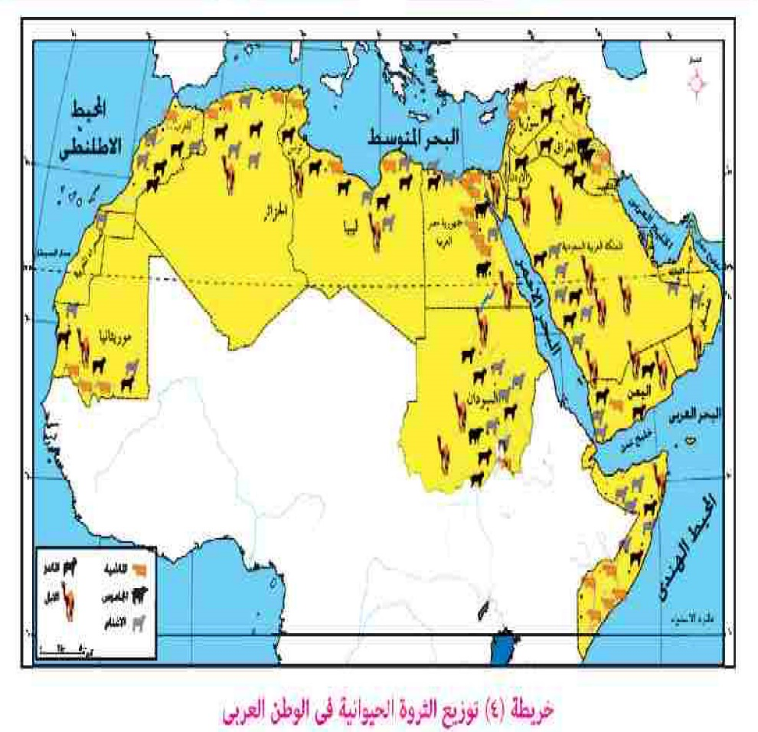
1- الثروة الحيوانية تتركز إما فى الشمال حيث توجد المراعى المعتدلة – الإستبس – التى تربى عليها الأغنام والماعز
2- وإما فى الجنوب حيث المراعى الحارة السافانا فتربى الأبقار والأغنام

Slide 8
3- أكثر الحيوانات انتشار فى الوطن العربى هى الأغنام
وذلك لفقر المراعى

Slide 9
4- أكثر الدول التى تمتلك ثروة حيوانية دولة السودان قبل تقسيمها

Slide 10
5- يربى الجاموس فى مصر والعراق على ضفاف الأنهار

Slide 11
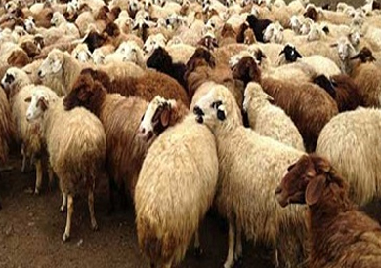
يمتلك الوطن العربى نواعا متعددة من الحيوانات :
الماعز تتركز فى الصومال والسودان
الأغنام تتركز فى السودان والمغرب والجزائر

Slide 12
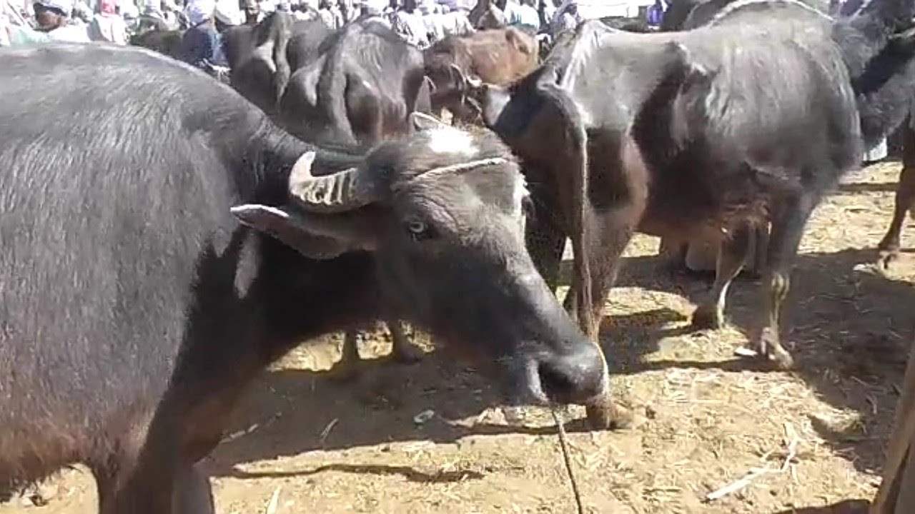
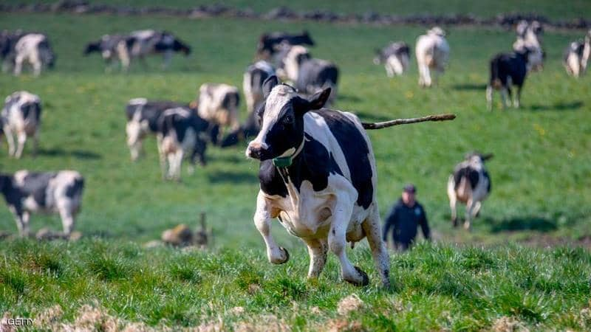
الأبقار تتركز فى جهورية السودان ومصر والمغرب وسوريا والصومال
الجاموس يربى فى مصر والعراق

Slide 13
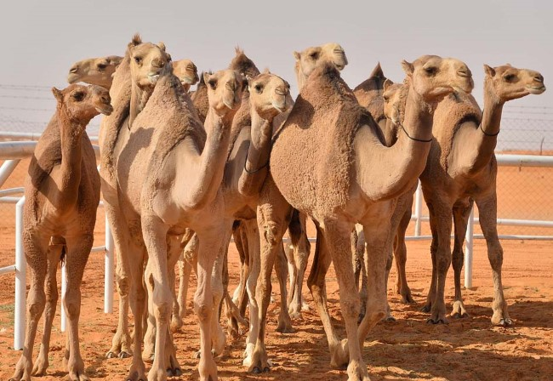
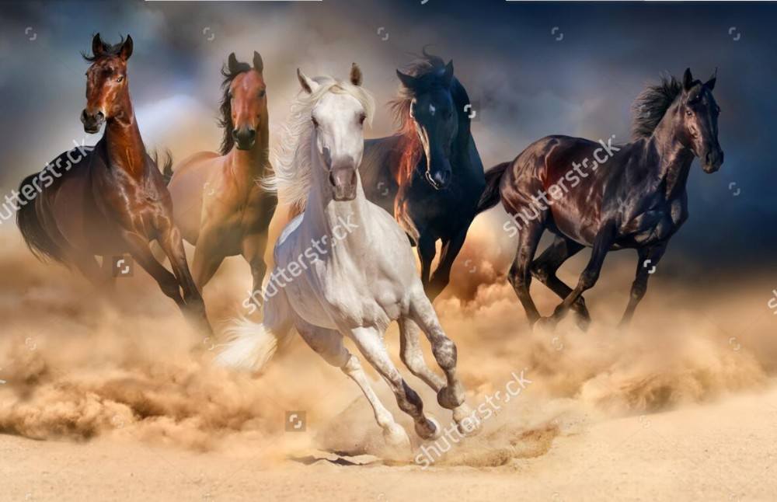
الإبل فى جمهورية السودان وبعض الدول العربية الأخرى
الخيول العربية الأصيلة فى مصر والمغرب والعراق

Slide 14
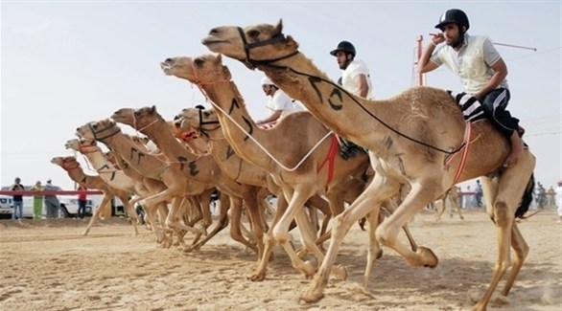
ويتميز وطننا العربى بالإبل العربية ذات الشهرة الكبيرة والتى تستخدم فى سباق الهجن كما فى الأمارات والسعودية ومصر
سباق الهجن

Slide 15
معلومة إثرائية
سباق الهجن
رياضه شعبية تمارس فى الوطن العربى وفى هذه الرياضة تتسابق الإبل بسرعة تصل إلى 64كم/س فى أماكن مخصصة لهذا السباق .

Slide 16
أهمية هذه الحيوانات :
1- مصدر لغذاء الإنسان حيث تمده باللحوم والألبان
2- توفر المواد الخام الحيوانية اللازمة للصناعة مثل الجلود وتصنع منها الملابس والأحذية واللبن نصنع منه الزبد والجبن
3- تستخدم بعضها فى النقل وأعمال الحقل

Slide 17
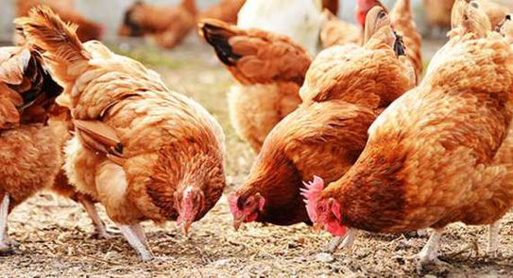
ثانيا : تربية الدواجن :
1- للحصول على بديل للحوم الحمراء تقوم الدول العربية بتربية الدواجن فى المزارع
2- وذلك للإستفادة من لحمها وبيضها
3- ومن أكبر الدول انتاجا للدواجن السعودية ومصر وتونس

Slide 18
ثالثا :الثروة السمكية :
1- وطننا العربى غنى بثرواته المائية المتعددة ذات القيمة الاقتصادية الكبيرة
2- وذلك بسبب ما وهبه الله سبحانه وتعالى من سواحل طويلة وبحار متعددة ومجار مائية عذبة

Slide 19
3- قد عرف سكان وطننا العربى هذه الثروات منذ أقدم العصور واستخدموها فى غذائهم وزينتهم
4- وتشكل الأسماك أهم موارد الثروة المائية فى الوطن العربى وأكثرها استغلالا

Slide 20
1- لأنها تمد سكان هذا الوطن بغذاء بروتينى أساسى يحميهم من الأمراض
2- ويعوض النقص فى الثروات الزراعية والحيوانية
3- كما أن زيادة الإنتاج السمكى تؤدى إلىى ازدهار مشروعات التصنيع التىمن أهمها صناعة وحفظ وتعليب الأسماك

Slide 21
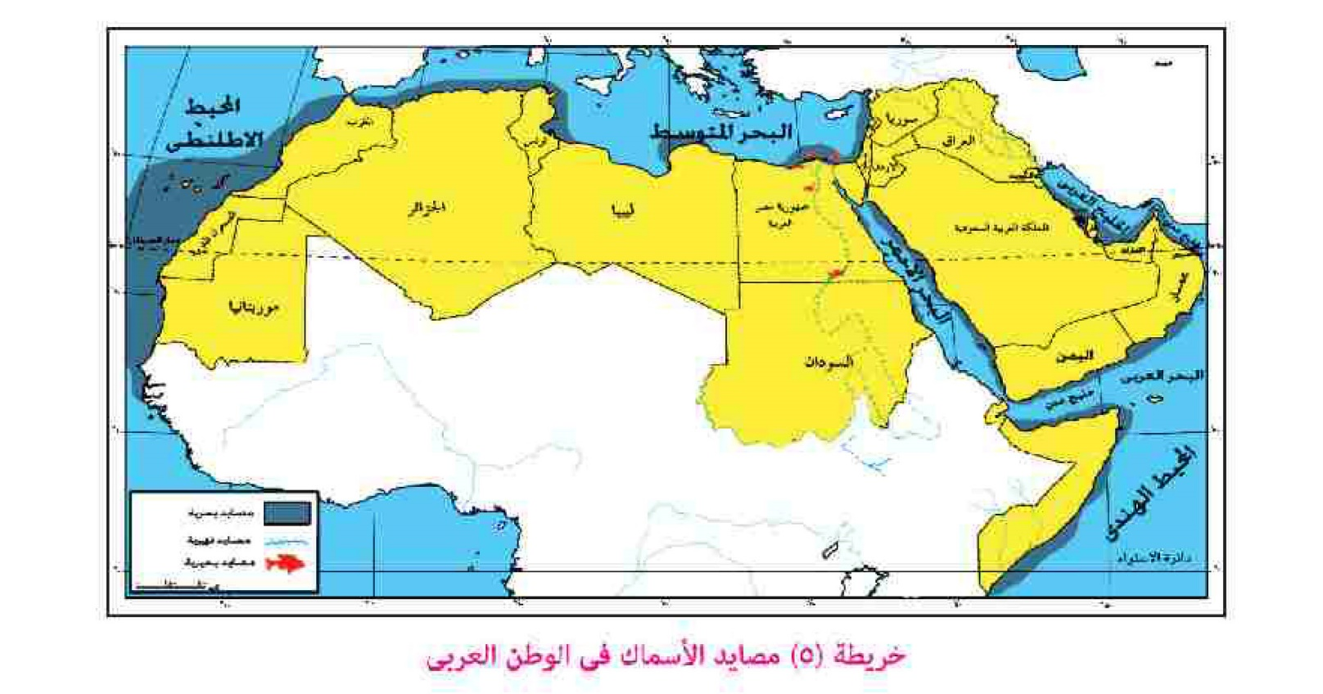
يمتلك وطننا العربى مصايد أسماك متعددة :

Slide 22
1- الوطن العربى يمتلك مصايد بحرية :
مثل بحيرات مصر الشمالية وبحيرة قارون وبحيرة ناصر جنوب مصر

Slide 23
2- مصايد نهرية :
مثل نهر النيل بمصر وجمهورية السودان ونهرا دجلة والفرات بالعراق

Slide 24
3- مصايد بحرية :
مثل مصايد المحيط الأطلنطى والمحيط الهندى ومصايد البحر الأحمر والبحر المتوسط والبحر العربى والخليج العربى كما فى مصر والمغرب وعمان

Slide 25
1- بالإضافة للمصايد السابقة ينتشر فى بعض دول الوطن العربى المزارع السمكية
2- وتأتى المغرب فى مقدمة الدول العربية فى إنتاج الأسماك ويليها مصر وموريتانيا وعمان واليمن

Slide 26
3- وبالرغم من توافر السمطحات المائية المتنوعة إلا أن إنتاج إنتاج الوطن العربى من الثروة السمكية قليل
2- ولا يتناسب مع إمكانيات وطننا العربى

Slide 27
أسباب قلة إنتاج الأسماك بالوطن العربى :
1- بسبب استخدام الصيادين الأساليب البدائية فى الصيد وفى نقل وحفظ الأسماك
2- التلوث الذى يؤدى إلى قتل أعداد كبيرة من الأسماك
3- ترك السكان لحرفة الصيد واتجاههم إلى استخراج البترول والصناعة
4- الصيد فى الأوقات الممنوعة أو باستخدام شباك ضيقة

Slide 28
اقتراحات لتنمية الثروة الحيوانية والسمكية من خلال :
1- توفر الرعاية البيطرية للثروة الحيوانية بالوطن العربى
2- تحسين سلالات الأبقار والجاموس والأغنام بالوطن العربى
3- تحسين أحوال الصيادين ورفع مستوى معيشتهم

Slide 29
4- تدريب الصيادين على استخدام الأساليب التكنولوجية الحديثة فى الصيد وتوعيتهم بمواعيد صيد مناسبة
5- الأهتمام ببناء الأساطيل المجهزة بأحدث الوسائل لحفظ ونقل الأسماك
6- حماية المياه من التلوث الذى يؤدى إلى تسمم الأسماك
7- التوسع فى إنشاء المزارع السمكية

